Slide 1
第十二章 微分方程
习 题 课
教学要求
典型例题

Slide 2
第十二章 微分方程 习题课
一、教学要求
1. 了解微分方程、解、通解、初始条件和
特解等概念.
2. 掌握变量可分离的方程及一阶线性方程
的解法.
3. 会解齐次方程和伯努利(Bernoulli)方程,
并从中领会用变量代换求解方程的思想,
会解全微分方程.
4. 会用降阶法解下列方程:

Slide 3
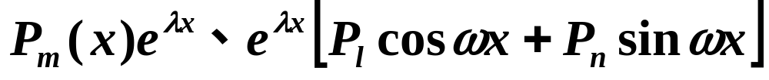
第十二章 微分方程 习题课
5. 理解二阶线性微分方程解的结构.
6. 掌握二阶常系数齐次线性微分方程的解法,
并了解高阶常系数线性微分方程的解法.
7. 会求自由项形如:
的二阶常系数非齐次线性微分方程的特解.
8. 会用微分方程解一些简单的几何和物理问题.

Slide 4
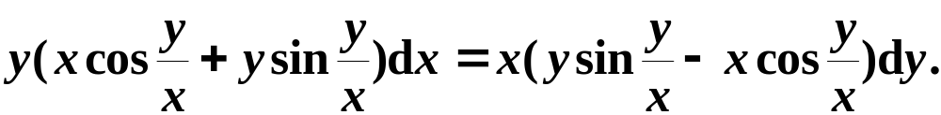
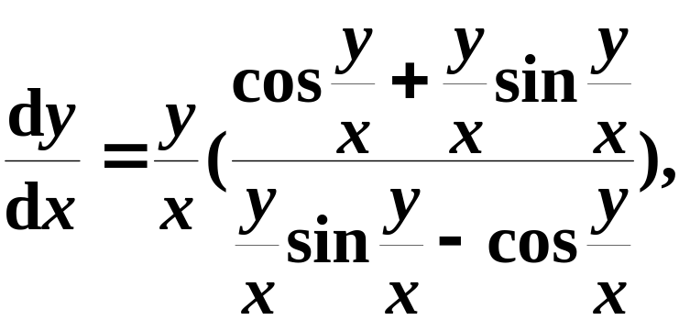
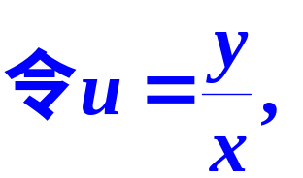

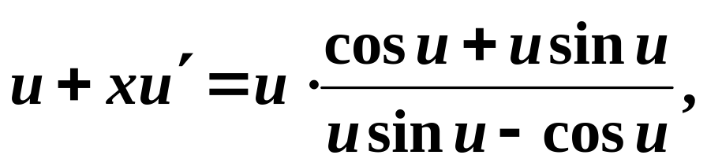
第十二章 微分方程 习题课
二、典型例题
例
求通解
解
原方程可化为
齐次型方程
代入原方程得
分离变量

Slide 5
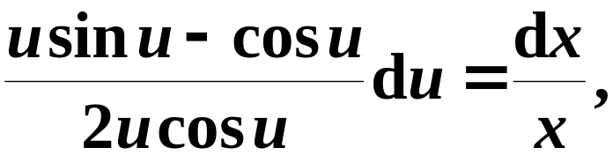

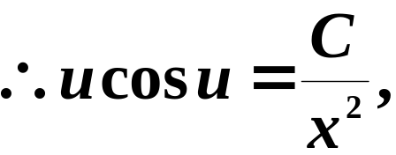
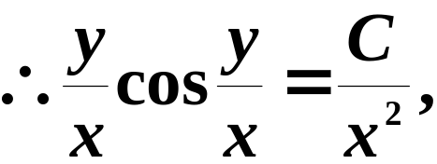
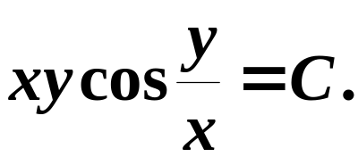
第十二章 微分方程 习题课
分离变量
两边积分
所求通解为

Slide 6
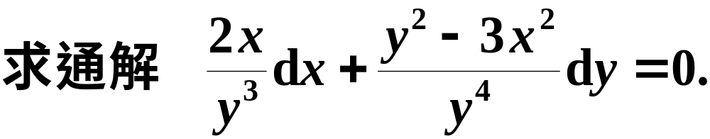
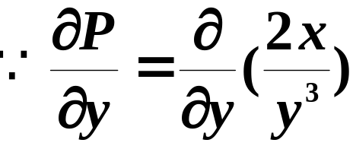
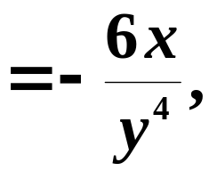
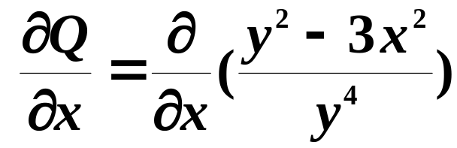

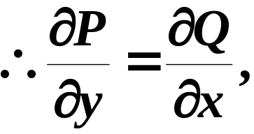
第十二章 微分方程 习题课
例
解
方程为全微分方程.

Slide 7
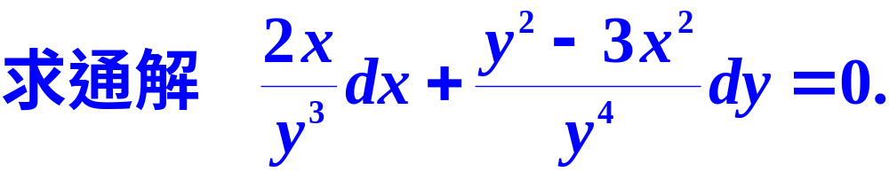
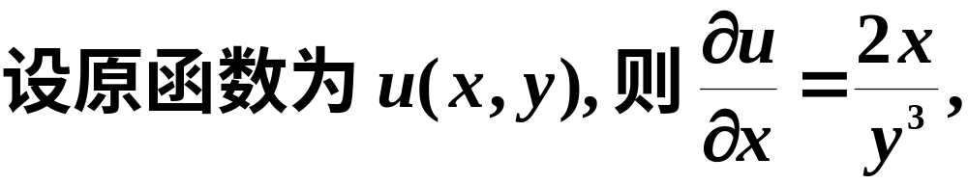
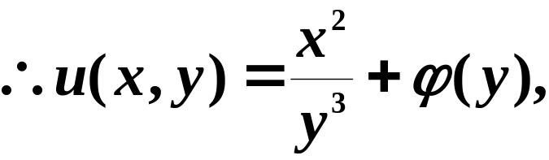

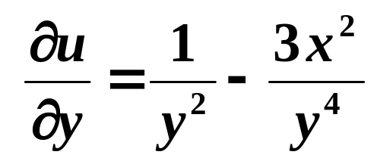
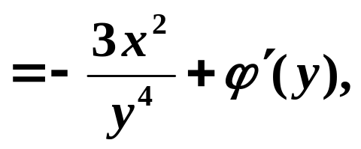
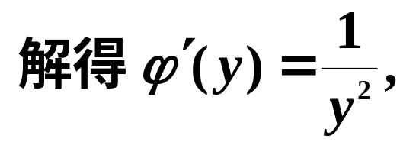
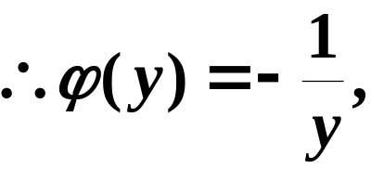
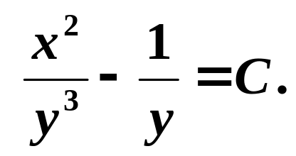
第十二章 微分方程 习题课
(1) 利用原函数法求解:
故方程的通解为

Slide 8
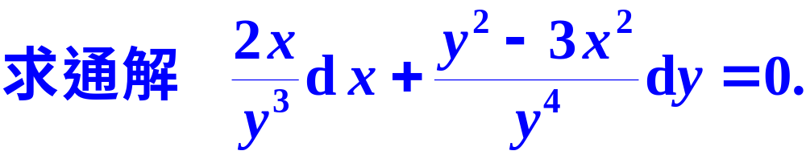
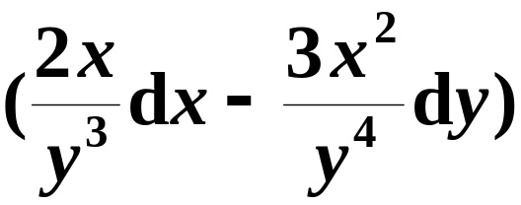
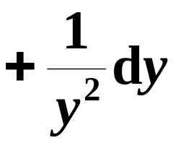

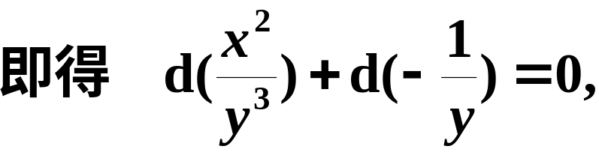
第十二章 微分方程 习题课
(2) 利用分项组合法求解:
原方程重新组合为
故方程的通解为

Slide 9
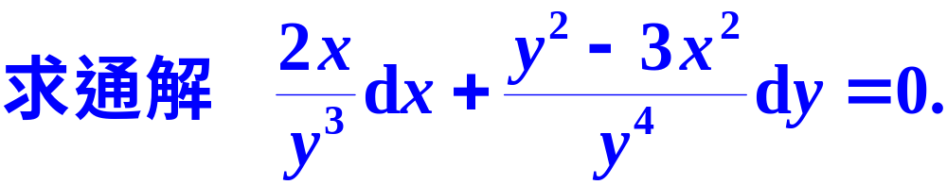

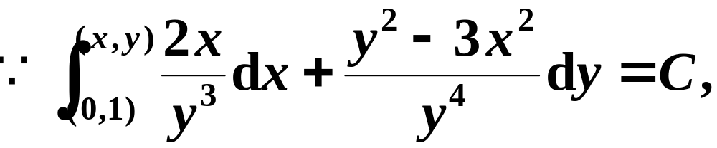
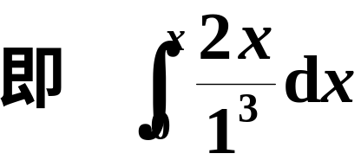
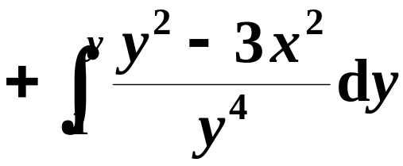



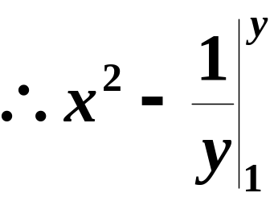
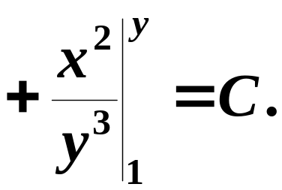
第十二章 微分方程 习题课
(3) 利用曲线积分求解:
·
(x,y)
·
(0,1)
故方程的通解为

Slide 10
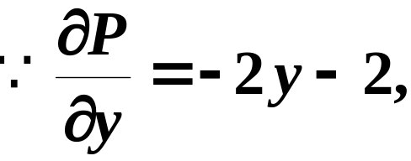
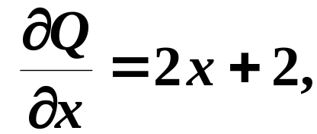
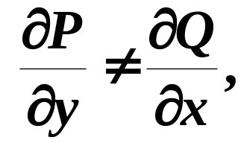
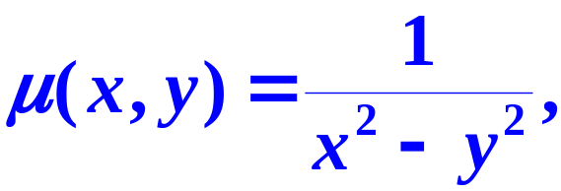
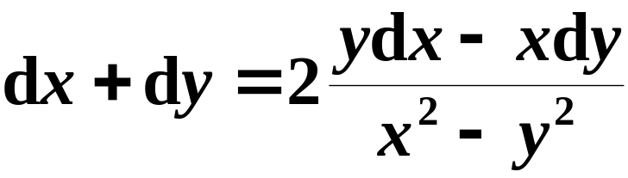
第十二章 微分方程 习题课
例
求通解
解
非全微分方程.
利用积分因子法:
原方程重新组合为

Slide 11
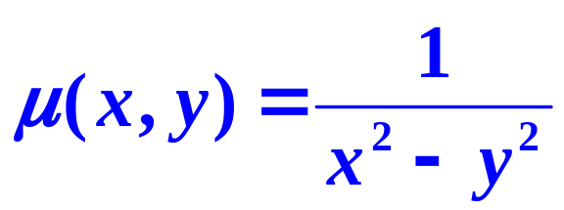
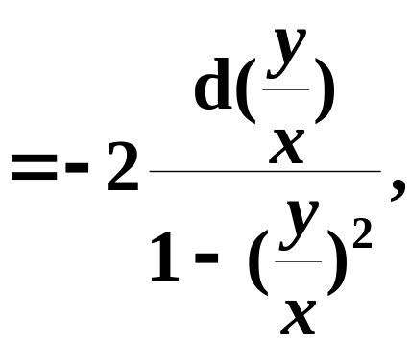
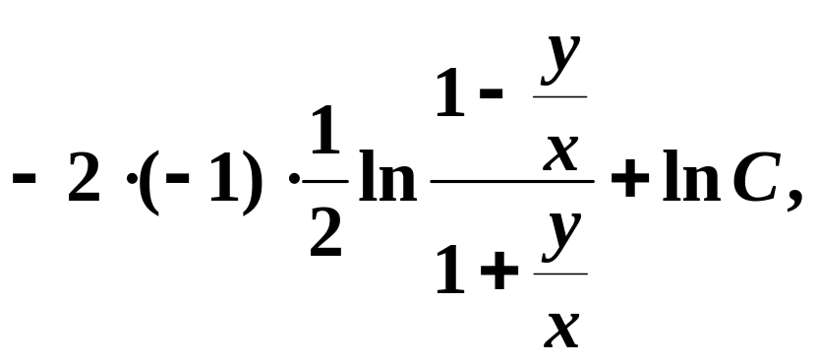

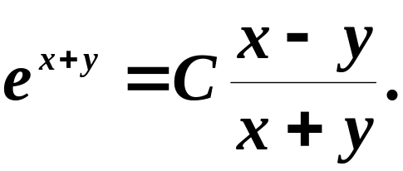
第十二章 微分方程 习题课
故方程的通解为

Slide 12
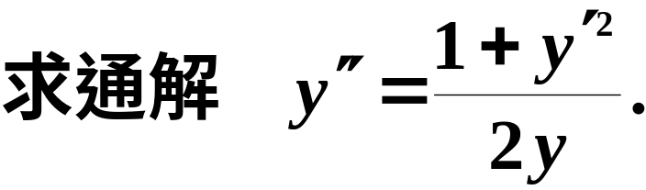

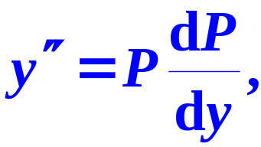

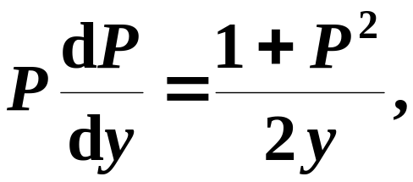

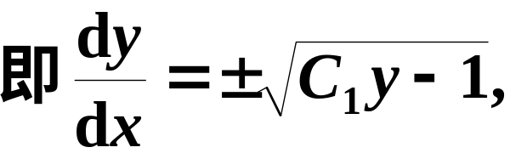
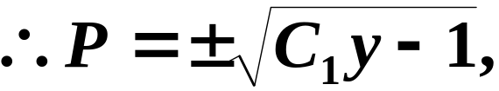
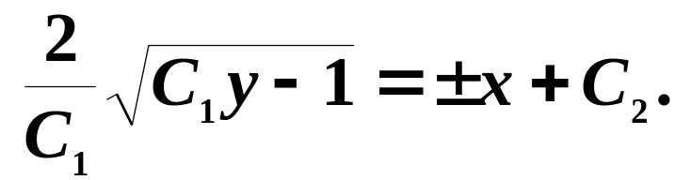
第十二章 微分方程 习题课
例
解
代入方程,得
故方程的通解为

Slide 13





第十二章 微分方程 习题课
例
求以
为通解的微分方程.
解
由通解式可知特征方程的根为
故特征方程为
即
因此微分方程为

Slide 14

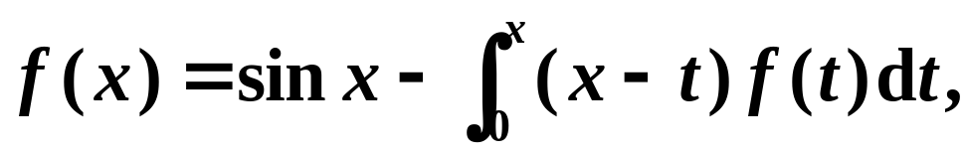

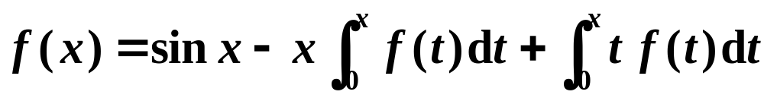

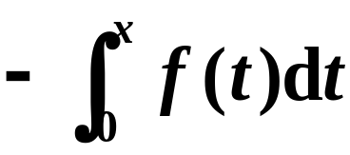










第十二章 微分方程 习题课
例
二阶可导,
且满足方程
求
提示
上式两边对x求导两次:
因此问题化为解下列初值问题
解得

Slide 15














第十二章 微分方程 习题课
例
一链条挂在一钉子上,启动时一端离钉子8 m ,
另一端离钉子12 m ,如不计钉子对链条所产生的
摩擦力,
求链条滑下来所需的时间.
解
建立坐标系如图.
设在时刻t ,链条较长一段
下垂x m,
又设链条线密度为常数
此时链条
受力
由牛顿第二定律
得
二阶常系数线性非齐次方程

Slide 16






第十二章 微分方程 习题课
求链条滑下来所需的时间.
二阶常系数线性非齐次方程
由初始条件得
故
解得
舍去另一根)
当x = 20 m时,
(s)

Slide 17









第十二章 微分方程 习题课
例
求特解
解
特征方程
特征根
对应的齐次方程的通解为
设非齐次方程的特解为
代入原方程比较系数得
非齐次方程的一个特解为
原方程的通解为

Slide 18









第十二章 微分方程 习题课
原方程的通解为
解得
所以原方程满足初始条件的特解为

Slide 19

















第十二章 微分方程 习题课
例
解
特征方程
特征根
对应的齐次方程的通解为
设原方程的特解为
由
解得

Slide 20
















第十二章 微分方程 习题课
特征根
对应的齐次方程的通解为
由
即
故原方程的通解为

Slide 21
第十二章 微分方程 习题课
作 业
总习题十二(326页)
3.(2)(4)(6)(9)(10) 4.(3)(4) 5.
6. 7. 8. 9.

